Slide 1
تقرير عن ..........
اسم الطالب .......
الصف .........

Slide 2
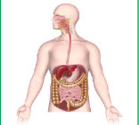
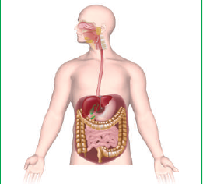
الجهاز الهضمي
عملية الهضم : اِنحلال جزيئات الغذاء المعقَّدة التي لا تذوب في الماء إلى جزيئات صغيرة بسيطة.
الوحدة
الجهاز الهضمي
الجهاز الهضمي
بروتين + ماء يعطي عديدات ببتيد
بواسطة أنزيم ببسين
الإنزيمات : مواد بروتينية تتكون من اتحاد عدد كبير من الأحماض الأمينية تفرز في العصارات الهاضمة
نشا + ماء يعطي مالتوز بواسطة أنزيم أميليز

Slide 3
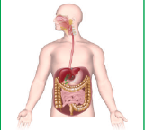
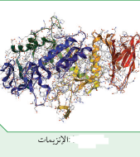
خصائص الإنزيمات: التأثير النوعي (لكل غذاء إنزيم خاص به) مثال:
1
إنزيم الأميليز يؤثر على النشا
الوحدة
الجهاز الهضمي
الجهاز الهضمي
2
إنزيم الببسين يؤثر على البروتين
3
إنزيم الليبيز يؤثر على الدهون
4
تعمل الإنزيمات في درجة حرارة 37 درجة مئوية (درجة حرارة جسم الإنسان).
تتفكك الإنزيمات في درجة حرارة عالية ويتوقف نشاطها عند انخفاضها

Slide 4
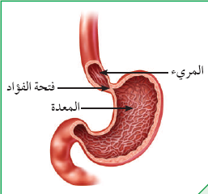
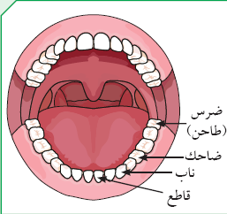
1
الفم: يحوي الأسنان واللسان والغدد اللعابية التي تفرز اللعاب، الذي يرطب الطعام ويهضمه
الوحدة
الجهاز الهضمي
الجهاز الهضمي
المريء: يتميز جداره بعضلات ملساء تعمل بحركة تسمى الحركة الدودية خلال القناة الهضمية
2
3
المعدة: يقطَّع فيها الطعام و ُيفتَّت في الفم إلى قطع صغيرة و ُتحلَّل الأجزاء
4
المرحلة الميكانيكية: يقطَّع فيها الطعام إلى أجزاء صغيرة لتسهيل هضمه
المرحلة الكيميائية: ُ تحوَّل فيها السكريات المعقَّدة إلى سكر الجلوكوز البسيط،
وتحويل البروتينات إلى أحماض أمينية

